Slide 1
前言
本着过来人的原则，能打高尽量打高
但也为了尊重其他人的劳动成果，按照标准区分各位同学的作业情况
助教虽然没上过这门课，对知识不太熟悉。但是尽可能为大家解答疑惑
评分标准如下：
1）满分10分
2）答案过程错误，一小题扣0.5，一个大题扣1分
3）只有答案，没有过程一小题扣0.5分
4）最终答案没有化简只有分数形式 扣0.2分
5）直接剪切网上答案（这里指用网上答案，直接截取图片，自己不做修改或者书写），当次作业计5分
这个答案组成由各位同学的作业组成：目的有两个
1）第一个肯定是看看答案是什么，答疑解惑嘛
2）第二个就是看看其他优秀同学的作业，和自己对比看看下次能从什么地方做得更好。
祝各位前程似锦！！！

Slide 2
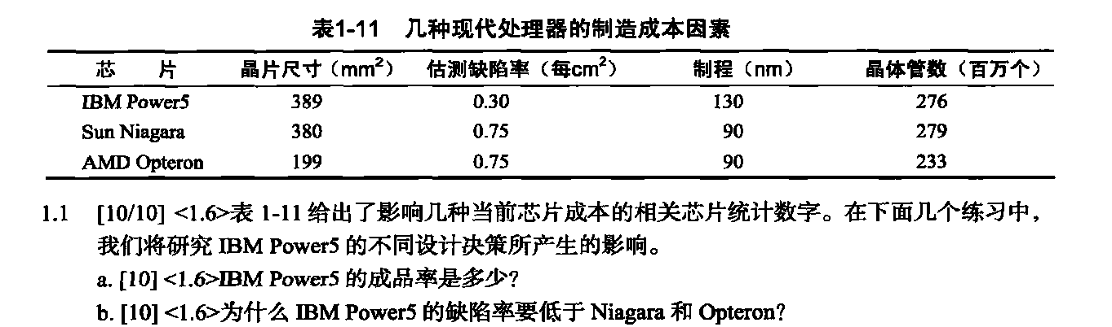

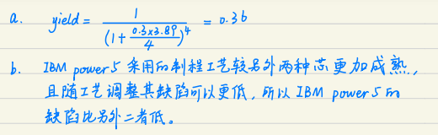
两个公式不同，
前一个为书上/课件的公式
后一个为网上的公式
均算作正确
公式一：
吴雨林同学作业节选
公式二：
何锐同学作业节选

Slide 3
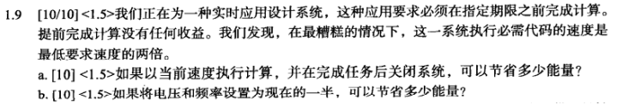
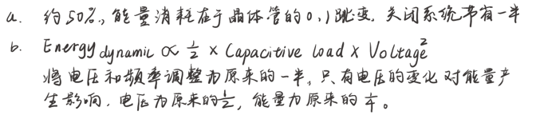
李文慧同学作业节选

Slide 4
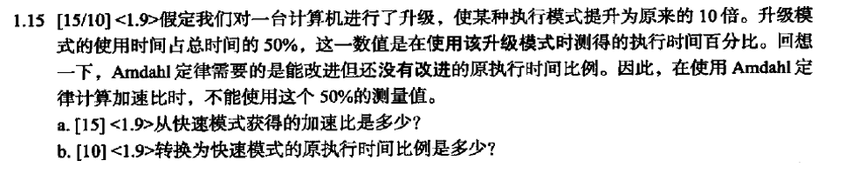
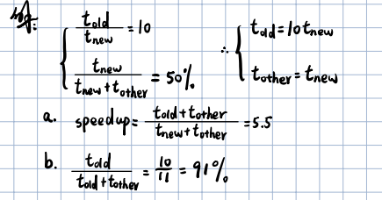
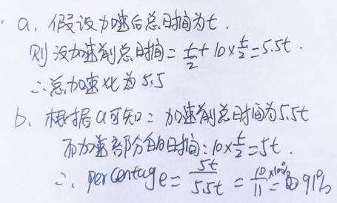
李佳明同学作业节选
谢占梅同学作业节选

Slide 5
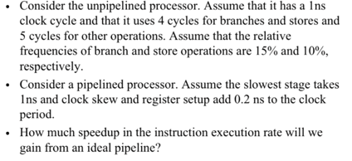
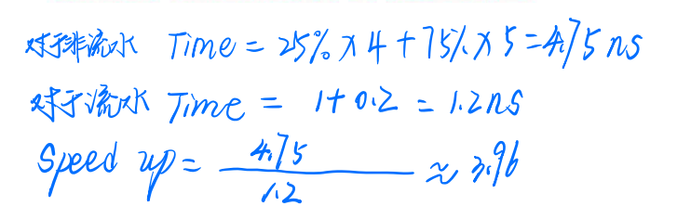
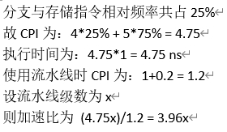
这次作业比较简短，因此很多同学忽略掉第二个点，要有公式或等式列出，没有的我都扣了一分的
奎诚同学作业节选
齐宇杭同学作业节选

Slide 6
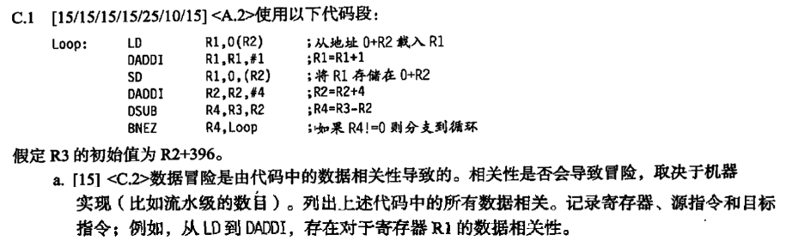
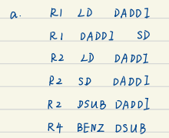
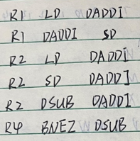
何锐同学作业节选
韦日映同学作业节选

Slide 7
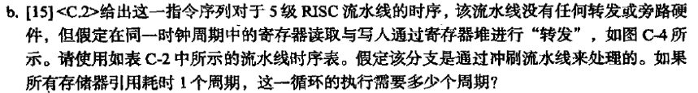
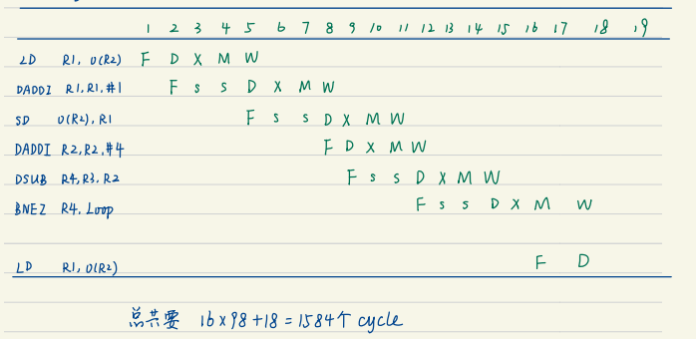
这里着重看得到答案的这个过程，很多同学都只摆一个最终的答案，每一个小题扣了0.5
何锐同学作业节选

Slide 8

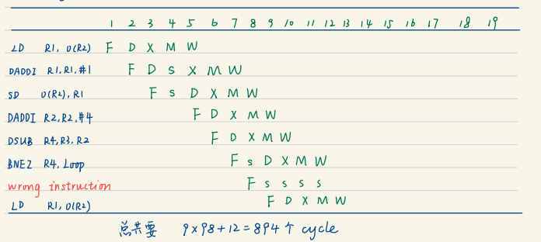
何锐同学作业节选

Slide 9

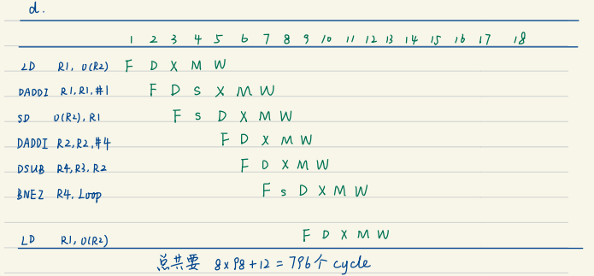
何锐同学作业节选

Slide 10
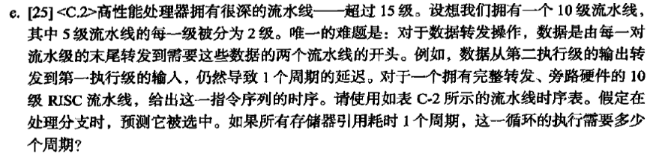
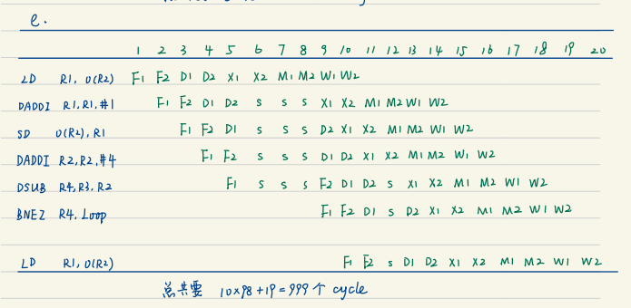

Slide 11

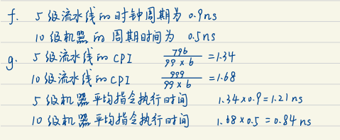
何锐同学作业节选

Slide 12
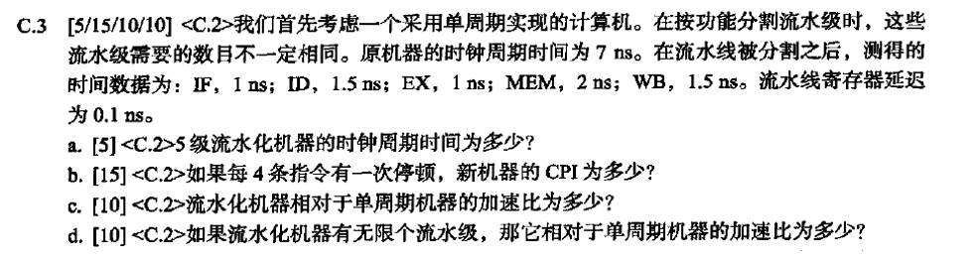
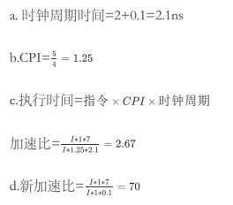
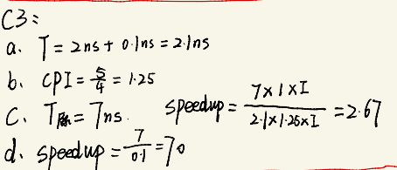
李屹同学作业节选
陈秦同学作业节选

Slide 13
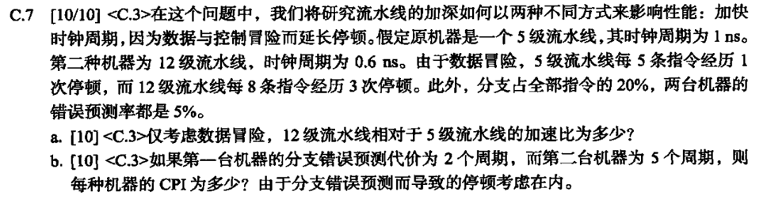
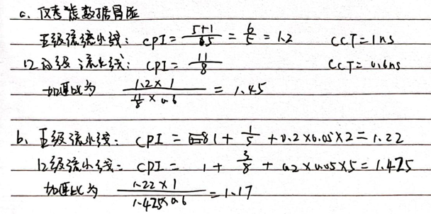
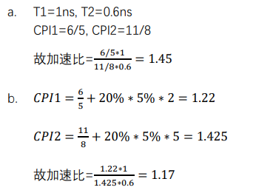
郭传哲同学作业节选
曾欣祺同学作业节选

